Slide 1
第二章
病案信息的组织管理
陈斌
杭州市第一人民医院
徐芬
江苏卫生健康职业学院

Slide 2
第一节
病案信息管理的组织架构
第二节
病案信息管理的人员配置
第三节
病案信息管理的环境条件

Slide 3
第一节
病案信息管理的组织架构

Slide 4
一、病案科机构设置
病案信息学（第3版）
《医疗机构病历管理规定（2013年版）》于2014年1月1日起实施，其中第一章第五条明确规定：医疗机构应当建立健全病历管理制度，设置病案管理部门或者配备专(兼)职人员，负责病历和病案管理工作。
病案科是一个既负有专业技术管理职责，又有一定行政管理职能的科室。根据我国的实际情况，原卫生部医院评审文件的有关规定，初级医疗机构的病案科应当隶属于主管医疗工作的部门，如医务科。 二级以上医院病案管理科应直属医院院长、副院长领导。

Slide 5
一、病案科机构设置
病案信息学（第3版）
（一）病案科职责与功能
1.贯彻执行国家、卫生行政部门颁发的有关法律、法规和相关标准。
2.贯彻执行本单位病案管理工作的各项规章、制度。
3.制订岗位责任与内部合理的工作流程，用图表方式表明工作的流程。每个岗位制订明确的工作职责（包括工作名称、工作人员负责的部门工作、主要的工作目标、完成工作的标准以及工作功能间的相互关系）、人员编制及考核标准。

Slide 6
病案信息学（第3版）
一、病案科机构设置
（一）病案科职责与功能
4.集中管理全院病案，负责病案资料的签收、整理、质控、索引、分类编码、统计、归档、存储保管、借阅供应、网上调阅和随访登记等。
5.督促各临床科室将出院病案及时送交病案科，并定期在信息平台上将迟交的病案信息发送至相关科室负责人，以保证出院病案的及时归档和形成数字化病案。
6.抓好病案书写质量，做好病案质量管理。

Slide 7
病案信息学（第3版）
一、病案科机构设置
（一）病案科职责与功能
7.为医院的医疗、科研、教学、医院管理和社会需求等提供病案信息服务。8.严格控制借阅条件，并负责借阅病案的催还工作。
9.负责办理经过主管部门同意的外调接待工作及保险公司借阅病历的工作。10.负责接待病人复印病历的工作。
11.切实做好纸质病案原件的存储安全和数字化病案信息的严格保密工作。

Slide 8
病案信息学（第3版）
一、病案科机构设置
（一）病案科职责与功能
12.依法收集医疗统计数据，进行统计分析，提供各级各类信息和统计报表，参与医院管理。
13.协助医疗主管部门做好制定和增加住院病历所需要的相关表格，严格掌握新制表格的审核。
14.参与医院的电子病历建设与管理，建立病案管理信息网络，深入挖掘医院信息系统的数据进行统计分析，开展病案管理的科学研究。

Slide 9
病案信息学（第3版）
一、病案科机构设置
（一）病案科职责与功能
15.严格执行各项规章制度，恪守职业道德，保护患者的隐私与病案信息的安全。
16.负责病案管理人员、新职工和实习人员的专业培训。
17.认真做好病案首页数据的审核及疾病分类和手术分类工作，保证医疗数据能够真实还原医疗过程，为医院评审、绩效考核、医疗支付提供精准、高质量的服务。

Slide 10
病案信息学（第3版）
二、病案委员会的组织和任务
（一）病案委员会的组织
1.病案委员会由医院院长，临床科室、护理、医技、相关职能科室的专家和病案科主任组成，成员不宜过多。
2.病案委员会应定期召开会议，每年至少1～2次。讨论有关病案书写和病案管理中存在的问题，形成的决议报院领导批准后成为医院工作的决定。

Slide 11
病案信息学（第3版）
二、病案委员会的组织和任务
（一）病案委员会的组织
3.病案科为委员会的办事机构。病案科主任为委员会的委员兼秘书，负责执行委员会的决定。
4.有关病案及其管理的重大问题，病案科主任可随时提请委员会主任召开委员会会议。
5.病案科主任定期向委员会做工作报告。

Slide 12
病案信息学（第3版）
二、病案委员会的组织和任务
（二）病案委员会的任务
1.建议、制定有关病案管理的规章制度，监督病案管理制度及医院决议的实施情况。
2.审批申报新制订的病案表格，监控病案记录内容、项目和格式设置，提出表格印刷、式样的要求。
3.组织病案书写及有关事项的教育培训，指导临床医师书写病案，遵守病案管理的有关规定。

Slide 13
病案信息学（第3版）
二、病案委员会的组织和任务
（二）病案委员会的任务
4.调查了解病案书写、病案管理存在的问题，提出解决方案。
5.检查及考核病案书写质量，对当事人提出奖惩意见。
6.定期听取病案科(室)对病案管理情况的报告。
7.协调和加强病案科与其他科室的关系，推进相互间的密切协作。
8.定期向院领导汇报病案委员会工作。

Slide 14
第二节
病案信息管理的人员配置

Slide 15
病案信息学（第3版）
一、病案科人员配备
发达国家医院病床与病案管理人员的配备一般为10～15：1；
2010年原卫生部医管司修订的《全国医院工作条例、医院工作制度与医院工作人员职责》规定：二级甲等及以上医院专门从事住院病历管理的人员与医院病床比不得少于1：50；专门从事门诊病历管理的人员与医院日均门诊量的比不得少于1：300。

Slide 16
病案信息学（第3版）
二、对病案管理人员任职资格的要求
《三级综合医院评审标准（2011年版）实施细则》和《二级综合医院评审标准（2012年版）实施细则》对病案管理人员提出的资格要求:
[C]配置病案管理人员满足工作需要，形成梯队，非相关专业人员<50%。有从事医疗或管理高级职称的人员负责病案科主管(室)。
[B]符合“C”，并高、中、初级人员结构梯队满足医院需求。
[A]符合“B”，并有从事医疗或管理高级职称，且从事病案管理五年以上的人员负责病案科(室)。非相关专业人员<20%。

Slide 17
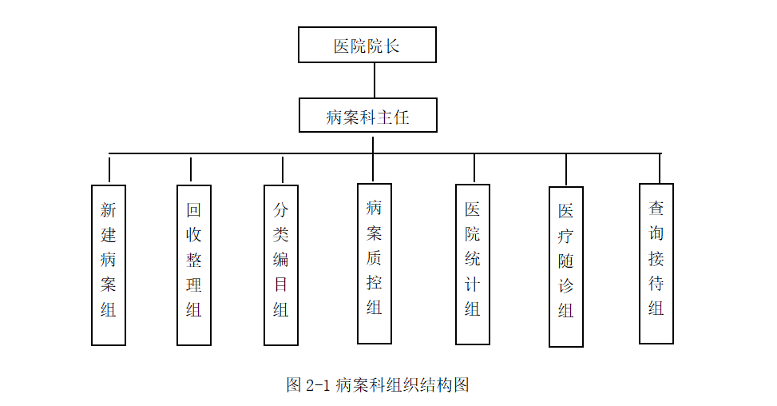
病案信息学（第3版）
三、病案科（室）工作流程
（一）病案科组织结构
病案科主要负责病案资料的收集、整理、编目、质控、归档、统计、查询、借阅、复印和随诊等工作；
病案科的组织结构也应与其工作任务相适应。

Slide 18
病案信息学（第3版）
三、病案科（室）工作流程
（二）住院病案科工作流程
整理环节：主要负责出院病人的病案按规定的顺序排列并装订等；
编目环节：主要负责审查出院病案的完整性及内容的准确性，按照疾病分类ICD-10与手术操作分类ICD-9-CM-3等进行编目；
质控环节：主要负责全院住院病案的终末质量监控；
供应环节：主要包括病案查找、登记、运送、回收、整理和归档等。

Slide 19
病案信息学（第3版）
三、病案科（室）工作流程
（二）住院病案科工作流程
质控组
－已签首页 病案质控
－返修病案质控
整理组
－回收
－整理
编目组
供应组

Slide 20
病案信息学（第3版）
四、病案科人员岗位职责
1、医院病案科负责人岗位说明书
2、病案质控员岗位说明书
3、病案编码人员岗位说明书
4、统计人员岗位说明书
5、病案供应和复印员岗位说明书

Slide 21
第三节
病案信息管理的环境条件

Slide 22
病案信息学（第3版）
一、病案科室地理位置
应有相对独立且开放的空间，便于病案的存储、满足患者复印病历和办公等需求；
病案库房的设计既要考虑当前病案的库存数量，又要考虑今后发展的需要；
受数字化病案系统的普及程度影响。
接近医疗服务区；
设置在建筑物的干燥区；
尽量远离高压电线、发(配)电房等有安全隐患的位置；
避免阳光及紫外线直接照射的房间；

Slide 23
病案信息学（第3版）
二、病案科的一般设备和硬件配置
基本办公设备
病案归档贮存设备
开放式固定病案架
密集型移动病案架
病案科的硬件配置
条形码示踪管理设备
扫描仪及缩微成像设备
复印机和打印机

Slide 24
病案信息学（第3版）
三、病案科需要的基本软件配置
门诊病案和住院病案的建立形成功能；
病案首页疾病编目功能；
患者姓名索引功能 ；
病案示踪功能；
病案检索和查询功能；
电子病案借阅管理功能 ；
卫生统计报表及院内报表综合统计功能 ；
电子病案实时质量监控功能；
病案终末质量监控功能 。

Slide 25
谢谢观看

